Slide 1
CHÀO MỪNG
CÁC EM HỌC SINH ĐẾN VỚI TIẾT HỌC NGÀY HÔM NAY

Slide 2
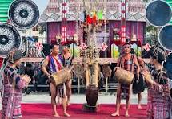
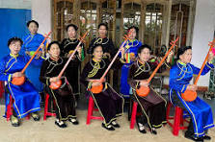
CHỦ ĐỀ 2: DÂN CƯ TỈNH PHÚ YÊN

Slide 3
Khái quát tỉnh Phú Yên
Phú Yên là tỉnh ven biển Nam Trung bộ, nằm ở phía Đông dãy Trường Sơn. Diện tích tự nhiên toàn tỉnh là 5.023,4 km². Phía Bắc giáp tỉnh Bình Định, phía Nam giáp tỉnh Khánh Hòa, phía Tây giáp tỉnh Gia Lai và Đắk Lắk, phía Đông giáp biển Đông Tỉnh Phú Yên có 9 đơn vị hành chính cấp huyện bao gồm:
Thành phố Tuy Hòa, Thị xã Sông Cầu, Thị xã Đông Hòa, huyện Đồng Xuân, huyện Sông Hinh, huyện Sơn Hòa, huyện Phú Hòa, huyện Tây Hòa,
huyện Tuy An.

Slide 4
Dân số Phú Yên là 876.619 người (năm 2022), mật độ dân số 174 người/km². Có 33 dân tộc anh em, trong đó có 32 dân tộc thiểu số với 60.128 người (2020), chiếm 6,89% dân số toàn tỉnh.
Phú Yên là tỉnh thuộc duyên hải Nam Trung bộ, một vùng đất có bề dày lịch sử - văn hóa, có vị trí rất quan trọng trong tiến trình phát triển của dân tộc Việt Nam.

Slide 5
CHỦ ĐỀ 2: DÂN CƯ TỈNH PHÚ YÊN
I. ĐĂC ĐIỂM DÂN CƯ TỈNH PHÚ YÊN
1. Quy mô dân số và tình hình tăng dân số

Slide 6
- Dân số tỉnh Phú Yên năm 2020 là bao nhiêu?
Năm 2020 dân số: 874 259 người

Slide 7
Dựa vào bảng 2.1 hãy nhận xét quy mô dân số và tỉ suất tăng tự nhiên dân số của tỉnh Phú Yên giai đoạn 2010 - 2020
Năm | 2010 | 2012 | 2015 | 2018 | 2020
Quy mô dân số ( người) | 863145 | 864870 | 866176 | 871495 | 874259
Tỉ suất tăng tự nhiên dân số (%) | 1,05 | 0,99 | 0,75 | 0,54 | 0,84
- Giai đoạn 2010 đến 2020 quy mô dân số tăng 11,114 người.
- Tỉ suất gia tăng tự nhiên có xu hướng giảm 0,25%

Slide 8
I. ĐĂC ĐIỂM DÂN CƯ TỈNH PHÚ YÊN 1. Quy mô dân số và tình hình tăng dân số
- Dân số: 874 259 (người ) (2020) xếp thứ 45 về dân số so với các tỉnh và thành phố trong cả nước.
-Tỉ suất tăng tự nhiên có xu hướng giảm, mỗi năm tăng khoảng 1 nghìn người.

Slide 9
2. Cơ cấu dân số a. Cơ cấu dân số theo dân tộc
Cơ cấu dân số theo dân tộcTheo kết quả Tồng điều tra dân số và nhà ở năm 2019, tỉnh Phú Yên có 33 dân tộc, dân tộc Kinh chiếm 93,1%, các dân tộc ít người chiếm 6,9%; các dân tộc ít người tập trung chủ yếu ở các huyện Sơn Hòà, Sông Hinh, Đồng,
Các dân tộc ở tỉnh Phú Yên luôn đoàn kết, phát huy kinh nghiệm sản xuất; giữ gìn văn hóa, bản sắc dân tộc trong quá trình hội nhập và phát triển kinh tế - xã hội.

Slide 11
2. Cơ cấu dân số a. Cơ cấu dân số theo dân tộc
Tỉnh Phú Yên có 33 dân tộc ( 2019), dân tộc Kinh chiếm 93,1%, các dân tộc ít người chiếm 6,9%; các dân tộc ít người tập trung chủ yếu ở các huyện Sơn Hòà, Sông Hinh, Đồng Xuân.
Các dân tộc ở tỉnh Phú Yên luôn đoàn kết, phát huy kinh nghiệm sản xuất; giữ gìn văn hóa, bản sắc dân tộc trong quá trình hội nhập và phát triển kinh tế - xã hội.

Slide 12
Dựa vào bảng 2.3, hãy nhận xét và giải thích cơ cấu dân số theo giới tính ở tỉnh Phú yên giai đoạn 2010 – 2020.
Giới tính | 2010 | 2012 | 2015 | 2018 | 2020
Nam | 50,08 | 50,15 | 50,20 | 50,28 | 50,29
Nữ | 49,92 | 49,85 | 49,80 | 49,72 | 49,71
Giai đoạn 2010 đến 2020 - Nữ: 434,59 nghìn người (2020), chiếm 49,71%. Nam 50,29% chiếm 50.29%.
=> Tình trạng mất cân bằng giới tính diễn ra trong nhiều năm, nhất là ở lứa tuổi sơ sinh.

Slide 13
Dựa vào bảng 2.4 hãy nhận xét và giải thích cơ cầu dân số phân theo nhóm tuổi ở Phú Yên năm 2014 và năm 2020. .
Nhóm tuổi | Năm 2014 | Năm 2020
Nhóm 0 – 14 tuổi | 19,0 | 17,5
Nhóm 15 – 64 tuổi | 71,0 | 72,0
Từ 65 tuổi trở lên | 10,0 | 10,5
Cơ cấu dân số theo tuổi đang thay đổi. Nhóm 0 - 14 tuổi giảm 1,5%, nhóm 15 - 64 tuổi và từ 65 tuổi trở lên tăng.

Slide 14
2. Cơ cấu dân số
a) Cơ cấu dân số theo dân tộc
- Phú Yên có 33 dân tộc, dân tộc Kinh chiếm 93,1%, các dân tộc ít người chiếm 6,9% (2019)
- Các dân tộc ít người tập trung chủ yếu ở các huyện Sơn Hòà, Sông Hinh, Đồng Xuân.
b) Cơ cấu dân số theo giới tính.
Nữ: 434,59 nghìn người (2020), chiếm 49,71%. Tình trạng mất cân bằng giới tính diễn ra trong nhiều năm, nhất là ở lứa tuổi sơ sinh.
c) Cơ cấu dân số theo độ tuổi
Đang thay đổi. Nhóm 0 - 14 tuổi giảm 1,5%, nhóm 15 - 64 tuổi và từ 65 tuổi trở lên tăng.

Slide 15
2. Cơ cấu dân số
c) Cơ cấu dân số theo độ tuổi
Đang thay đổi. Nhóm 0 - 14 tuổi giảm 1,5%, nhóm 15 - 64 tuổi và từ 65 tuổi trở lên tăng.

Slide 16
3. Phân bố dân cư

Slide 17
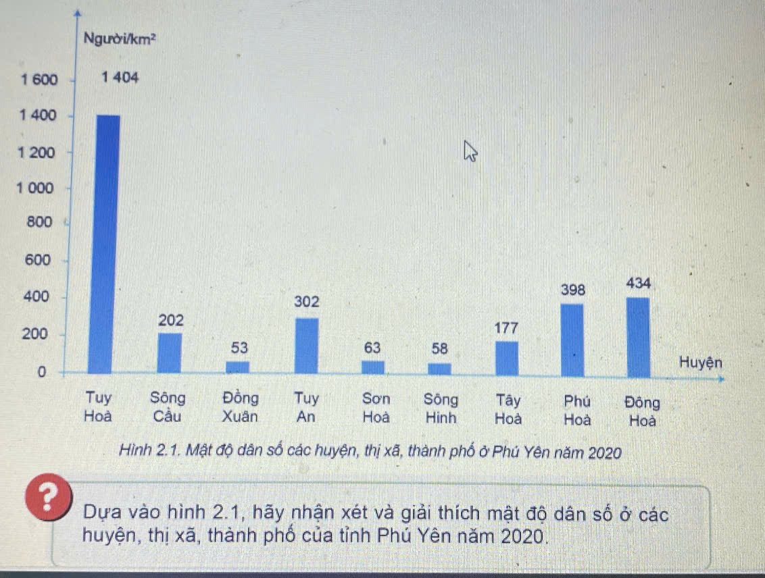
Dựa vào hình 2.1, hãy nhận xét và giải thích mật độ dân số ở các huyện, thị xã, thành phố của tỉnh Phú Yên năm 2020. . .
Mật độ dân số: 174 người/km² (2020), thấp hơn mức trung bình của cả nước (297 người/ km²).Mật độ dân số có sự khác nhau giữa các vùng. cao ở thành thị tập trung thấp ở các huyện miền núi.

Slide 18
Dựa vào bảng 2.5 hãy nhận xét và giải thích cơ cấu dân số phân theo khu vực thành thị và nông thôn tỉnh Phú Yên giai đoạn 2010- 2020 . .
Tỉ lệ dân thành thị và nông thôn có sự thay đổi trong thời gian qua. Tỉ lệ dân thành thị tăng lên do quá trình công nghiệp hoá, hiện đại hóa đầy nhanh quá trình đô thị hóa...

Slide 19
3. Phân bố dân cư.
Mật độ dân số : 174 người/km² (2020), thấp hơn mức trung bình của cả nước (297 người/ km²). Phân bố dân cư có sự khác nhau giữa vùng.
- Tỉ lệ dân thành thị và nông thôn có sự thay đổi trong thời gian qua. Tỉ lệ dân thành thị tăng lên do quá trình công nghiệp hoá, hiện đại hóa đầy nhanh quá trình đô thị hóa...

Slide 20
II. THẾ MẠNH VÀ HẠN CHẾ VỀ DÂN SỐ CỦA TỈNH PHÚ YÊN
Phân tích những thế mạnh và hạn chế dân số tỉnh Phú Yên?

Slide 21
II. THẾ MẠNH VÀ HẠN CHẾ VỀ DÂN SỐ CỦA TỈNH PHÚ YÊN
* Thế mạnh
Dân số đông, nguồn lao động dồi dào, thị trường tiêu thụ rộng lớn.
- Cơ cấu dân số theo độ đang ở giai đoạn "dân số vàng".
- Có nhiều dân tộc, tạo nên nền văn hóa đa dạng, giàu bản sắc.
* Hạn chế - Dân số đông gây sức ép lên kinh tế, xã hội và môi trường.
- Dân cư phân bố chưa hợp lí, ảnh hưởng đến khai thác tài nguyên và sử dụng lao động.

Slide 22
III. PHƯƠNG ÁN PHÁT TRIỂN VÀ ỔN ĐỊNH DÂN SỐ, ĐÔ THỊ HÓA HỢP LÍ Ở TỈNH PHÚ YÊN
Dựa vào thông tin trên, hãy nêu phương án phát triển và ổn định dân số, đô thị hóa hợp lí ở Phú Yên.

Slide 23
III. PHƯƠNG ÁN PHÁT TRIÊN VÀ ỔN ĐỊNH DÂN SỐ, ĐÔ THỊ HÓA HỢP LÍ Ở TỈNH PHÚ YÊN
- Thực hiện chính sách kế hoạch hóa gia đình.
- Phân bố lại dân cư hợp lí, kiểm soát nguồn di cư tự do trong và ngoài tỉnh
- Thúc đẩy phát triển kinh tế - xã hội.
- Tăng cường công tác tuyện truyền, giáo dục nâng cao nhận thức của người dân.
- Điều chỉnh mức độ đô thị hóa phù hợp quá trình công nghiệp hóa, nâng cấp đô thị.
- Đẩy mạnh phát triển công nghiệp và dịch vụ nông thôn, thực hiện chủ trương.

Slide 24
LUYỆN TẬP
1. Trình bày một số đặc điểm dân số của tỉnh Phú Yên.
2. Phân tích các thế mạnh và hạn chế về dân số của tỉnh Phú Yên.
3. Nêu phương án phát triển và ổn định dân số, đô thị hóa hợp lí ở tỉnh Phú Yên.

Slide 25
VẬN DỤNG
- Vẽ biểu đồ thích hợp nhất thể hiện sự thay đổi quy mô dân số và tỉ suất tăng tự nhiên dân số tỉnh Phú Yên giai đoạn 2010 - 2020.
- Nhận xét và giải thích sự thay đổi quy mô dân số và tỉ suất tăng tự nhiên dân số tỉnh Phú Yên giai đoạn 2010 - 2020.
.

